Slide 1
要件定義書

Slide 2
背景と目的
■背景
今までは、物件を大手仲介業者を介して顧客へ紹介・契約を行っていたが、仲介業者へ仲介料を支払う必要があり、また、仲介業者も自社物件を取り扱っているため、顧客にそちらを優先的に紹介されてしまう。
■目的
自社Webサイトを作成し顧客との直接の契約をすることにより利益・契約の獲得を図る。

Slide 3
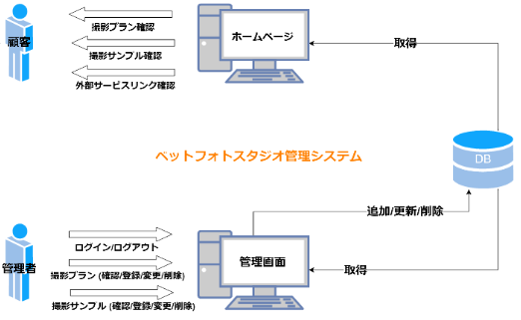


システム概要
・顧客と管理者ともに、Webブラウザを使用し、本システムにアクセスする。
検索/閲覧/登録
お問い合わせ
ログイン/ログアウト
登録/編集/削除/確認

Slide 4
機能要件

Slide 5
機能要件一覧 – フロント側機能
ログイン/ログアウト
駅・エリアから賃貸物件の検索・閲覧
賃貸物件お気に入り登録・閲覧
お問い合わせ

Slide 6
機能要件一覧 – 管理側機能
ログイン/ログアウト
オーナー新規登録、編集、削除（非アクティブ処理）、確認
物件の新規登録、編集、削除（非アクティブ処理）、確認

Slide 7
技術スタック
サーバー: Apache Tomcat
データベース: MySQL
バックエンド: Java（Spring Boot (MyBatis , Lombok , Spring Web , Thymeleaf , Validation, MySQL Driver) ）
フロントエンド: HTML, CSS, JavaScript , Bootstrap , Thymeleaf

Slide 8
想定する画面構成 – フロント側
ホーム画面
ホーム お気に入り 会社概要 お問い合わせ
賃貸検索
駅から探す
エリアから探す

Slide 9
駅から検索画面
ホーム お気に入り 会社概要 お問い合わせ
賃貸検索
駅から探す
東中野
東中野
東中野
東中野
東中野
東中野
荻窪
阿佐ヶ谷
吉祥寺
中野
吉祥寺
…
検索

Slide 10


検索結果一覧画面
ホーム お気に入り 会社概要 お問い合わせ
荻窪駅 周辺の賃貸
絞り込み
レオパレス中野 ２０１号室
東京都杉並区中野1丁目1号
中野駅 徒歩5分
賃料
阿佐ヶ谷駅 徒歩10分
階 敷金/礼金 広さ 特徴
5.0万円
詳細
～
2階 5万/5万 7畳 コンビニまで徒歩5分
8.0万円
礼金なし
メゾン荻窪 3０１号室
東京都杉並区荻窪1丁目1号
荻窪駅 徒歩5分
敷金なし
阿佐ヶ谷駅 徒歩10分
階 敷金/礼金 広さ 特徴
…
詳細
3階 7万/5万 7畳 スーパーまで徒歩5分
…
前へ 1 2 3 4 5 次へ

Slide 11
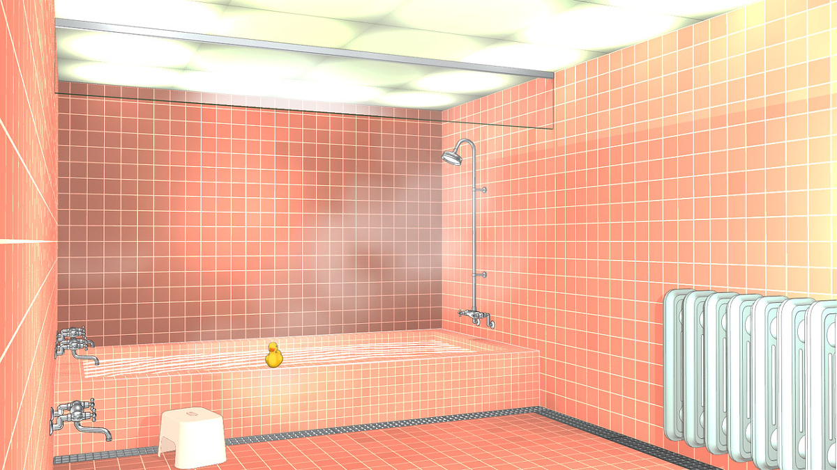

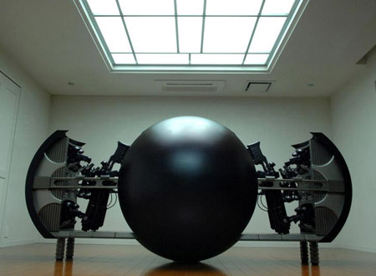
物件詳細画面
ホーム お気に入り 会社概要 お問い合わせ
ｓ
レオパレス荻窪 ２０１号室
画像
画像
画像
物件詳細
お気に入り登録
お問い合わせ

Slide 12
想定する画面構成 – 管理者側
ホーム画面
物件一覧・新規登録・編集
新規登録
アパート名 住所 オーナー
レオパレス荻窪
山田太郎
レオパレス荻窪 東京都杉並区荻窪 山田 太郎
メゾン中野
鈴木太郎
メゾン中野 東京都中野区 鈴木 太郎
レオパレス杉並
山本太郎
アパート荻窪 東京都杉並区荻窪 山田 太郎
…

Slide 13
物件詳細画面
レオパレス荻窪
編集
部屋一覧
建設日 住所 ・・・
2001年9月19日 東京都杉並区中野1番地1号 ・・・

Slide 14
部屋一覧画面
レオパレス荻窪 部屋一覧
新規登録
部屋新規登録
部屋番号 ID 家賃 敷金 礼金 ・・・
101 1 50,000 50,000 0 ・・・
部屋編集
102 2 50,000 50,000 0 ・・・
部屋編集
…

Slide 15
オーナー 一覧画面
オーナー 一覧
新規登録
新規登録
名前 ID 生年月日 登録日 ・・・
山田太郎 1 1987年9月17日 2017年5月18日 ・・・
編集
鈴木太郎 2 1987年8月17日 2012年8月17日 ・・・
編集
…

